Slide 1
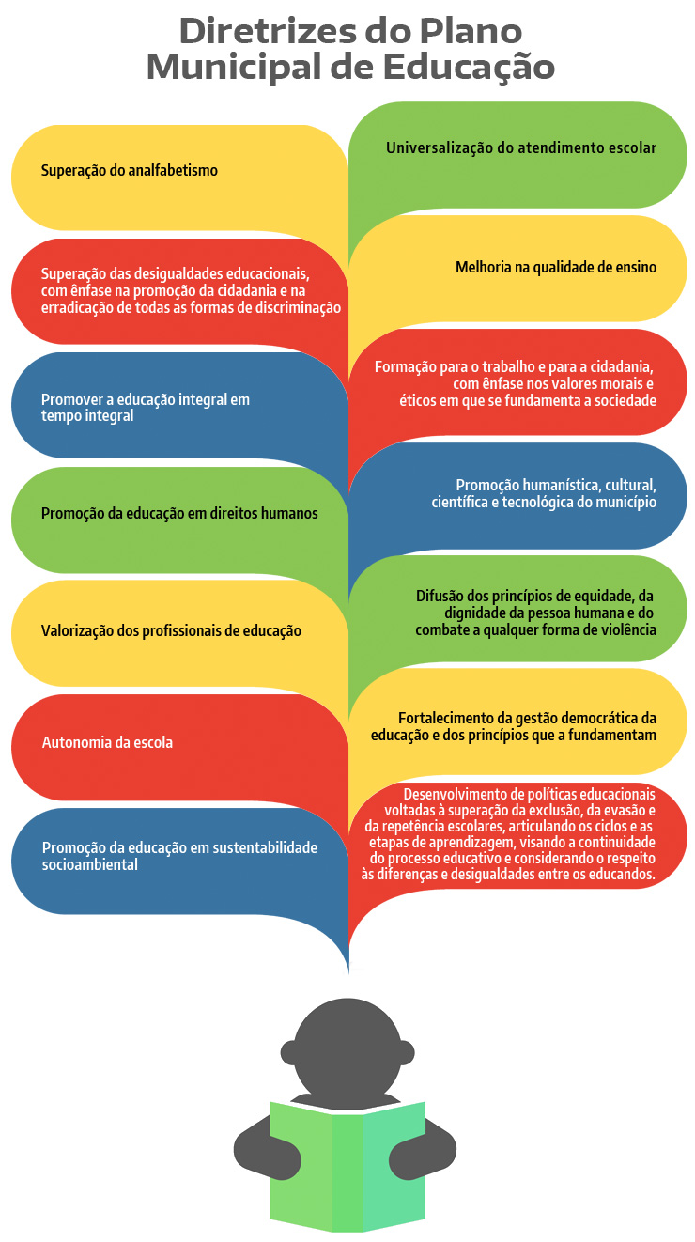

Slide 2
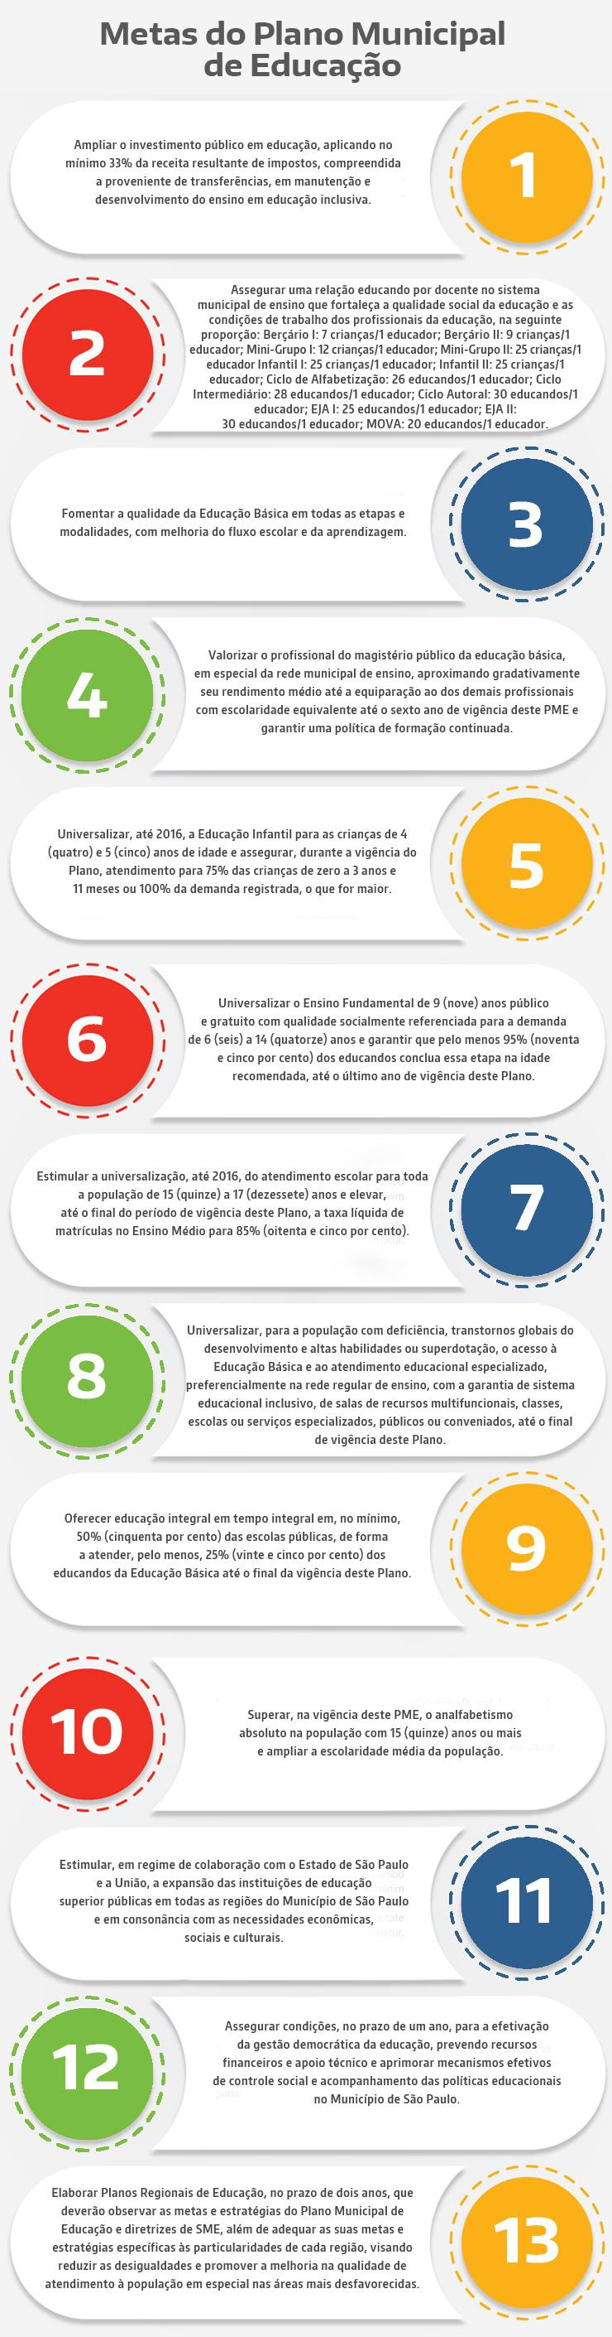

Slide 3
PLANOS REGIONAIS
ETAPAS DO PROCESSO
Elaborar os Planos Regionais a partir das metas e estratégias previstas no PME, garantindo as especificidades de cada região;
Perfil da DRE;
Linha de Base – Região - (disponível no Portal de SME a partir de 21/05)
Diretrizes de SME.

Slide 4
PERÍODO DE ELABORAÇÃO
PORTARIA Nº 3.542, DE 12/04/2018 - ALTERA O ITEM I E O ITEM III DO ART. 2º DA PORTARIA Nº 8.947, DE 30/11/2017 - CALENDÁRIO DE ATIVIDADES
RESOLVE:
Art. 1º - A atividade abaixo especificada, no item I do art. 2º da Portaria nº 8.947, de 30/11/17, republicada em 25/01/18, passa a vigorar na seguinte conformidade:

Slide 5
Atividades | Datas/Período | Unidades Envolvidas
Plano municipal de Educação – PME na rede: Estudo e elaboração dos Planos Regionais de Educação (META 13) | Períodos: de 21 a 25/05/2018, e de 10/09 a 14/09/2018 ➔ ambos sem suspensão de atividades | Todas as UEs e DREs

Slide 6
ETAPAS PROPOSTAS
MAIO /18 – 3 MOMENTOS
1º Atividades com os alunos nas Unidades Educacionais;
2º Promover atividades com os Colegiados (C.E, APM, Comissões, Grêmios, etc.)
Resgatar o PME e as especificidades dos territórios, contribuindo com o levantamento de ideias e propostas para as Metas e Estratégias do Plano Regional;
Eleger representantes para Plenária Aberta, sendo: CEI e EMEI ( 2 - servidor + comunidade) e EMEF (3 - servidor + comunidade + aluno). Como forma de garantir que a representação da Unidade.
3º Plenária aberta envolvendo a população dos territórios, Organizações da Sociedade Civil, CRECEs Regionais, Fórum, Sindicatos, Movimentos Sociais, etc..
(Plenária ampliar o Comitê Regional com os outros segmentos)

Slide 7
Setembro/18 – Construção coletiva da Minuta do Plano Regional
 Apresentação das propostas sistematizadas pelo Comitê Regional para análise e validação das contribuições construídas nas Unidades Educacionais, Comunidades e Movimentos Sociais:
1º Em atividades com os alunos nas Unidades Educacionais;
2º Em atividades com os Colegiados (C.E, APM, Comissões, Grêmios, etc.)
3º Plenária aberta, envolvendo a população dos territórios (Organizações da Sociedade Civil, CRECEs Regionais, Fórum, Sindicatos, Movimentos Sociais, etc.) para finalização do processo.

Slide 8
Portaria nº 8.821 (DOC de 29/12/2016) ESTABELECE DIRETRIZES GERAIS PARA O PROCESSO DE ELABORAÇÃO PARTICIPATIVA DOS PLANOS REGIONAIS DE EDUCAÇÃO, E DÁ OUTRAS PROVIDÊNCIAS
RESOLVE:
Art. 1º - As diretrizes gerais para o processo de elaboração participativa dos Planos Regionais de Educação ficam estabelecidas nos termos do disposto na presente Portaria.
Art. 2º - A Secretaria Municipal de Educação - SME disponibilizará metodologia para subsidiar as Diretorias Regionais de Educação no processo de elaboração dos Planos Regionais de Educação.
§ 1º - A metodologia referida no caput deste artigo será construída de forma participativa, ouvidos o Fórum Municipal de Educação, o Conselho Municipal de Educação, as Coordenadorias da SME, as Diretorias Regionais de Educação e os Conselhos de Representantes dos Conselhos de Escola - CRECE.
§ 2º - A metodologia deverá ser apresentada pela SME até o final do 1º bimestre de 2017, de forma a subsidiar a elaboração dos planos ao longo deste mesmo ano.

Slide 9
Art. 3º - São princípios da elaboração e implementação dos Planos Regionais de Educação:
I - a necessária articulação e diálogo com o Plano Municipal de Educação;
II - a garantia de ampla participação popular e dos educandos por meio de encontros presenciais nos territórios e de consultas públicas em ambiente virtual;
III - a utilização de dados desagregados sobre a situação educacional como base para o diagnóstico e planejamento no território;
IV - a territorialização dos Planos considerando, sempre que possível, as demais redes de ensino (estadual, federal e privada) e políticas setoriais, tais como: saúde, assistência social, cultura, esporte, verde e meio ambiente, direitos humanos .
V - a compatibilização dos Planos Regionais com o ciclo de planejamento e orçamento da SME e DREs.

Slide 10
Art. 4º - A metodologia deverá abordar prioritariamente os seguintes aspectos:
I - Coordenação do Processo:
a) previsão de um comitê regional;
b) composição do comitê por setores da DRE e Supervisão Escolar em diálogo com o CRECE, com os fóruns regionais de educação, além de sindicatos e outras organizações do território;
c) atribuições do comitê regional, das DREs e da SME.
II - Documentos - subsídio para elaboração dos Planos:
a) caderno de dados regionais;
b) roteiro orientador para a realização dos encontros presenciais;
c) roteiro orientador para sistematização das propostas apresentadas;
d) documento orientador detalhando a estrutura básica a ser seguida pelos Planos Regionais.

Slide 11
III - Etapas do processo participativo:
a) previsão de mecanismos de participação nas Unidades Educacionais que considerem os Grêmios Estudantis, os Conselhos de Escola e as APMs;
b) previsão de mecanismos de participação tais como plenárias, conferências e assembleias envolvendo a população do território, para além da comunidade escolar;
c) cronograma articulado ao Calendário escolar;
d) previsão de mecanismos de consulta pública virtual;
e) definição das instâncias responsáveis pela consolidação, validação e aprovação dos Planos Regionais;

Slide 12
f) definição de mecanismos de encaminhamento das propostas de competência de outras instâncias que extrapolem a governabilidade regional.
IV - Comunicação e mobilização:
a) previsão de mecanismos de mobilização da sociedade para participação nas várias etapas previstas;
b) divulgação dos processos, etapas e documentos nos equipamentos educacionais, bem como nas páginas eletrônicas da SME, DREs e Unidades Educacionais;
c) previsão de ampla divulgação da versão final dos Planos Regionais visando transparência e monitoramento sistemático.
Art. 5º - Os casos omissos ou excepcionais serão resolvidos DREs, ouvida, se necessário, a SME.
Art. 6º - Esta Portaria entrará em vigor na data de sua publicação, revogadas as disposições em contrário.

Slide 13
SUBSÍDIOS PARA CONSTRUÇÃO DOS PLANOS REGIONAIS
Histórico do PME;
Síntese das discussões e processo da Rede com o PME (PME NA REDE/16);
Instâncias de acompanhamento e monitoramento do PME - Fórum Municipal de Educação, MEC, SME, CME, Sindicatos e Sociedade Civil
Linha de base com dados por DRE
Propostas de questões problematizadoras e transversais para desencadear o debate com as metas do PME:
Como a região (território da DRE) se situa perante cada meta e respectivas estratégias do Plano Municipal de Educação e como pode contribuir para seu atingir?
Quais metas e respectivas estratégias devem ser estabelecidas para cada região, em consonância com as estratégias do PME?
Metodologia para discussões nas UEs com os alunos com a contribuição da Ação Educativa.
( Compartilhando exemplos dos trabalhos realizados com os alunos na CONAE/ ETAPA MUNICIPAL e levantamento de propostas para o PME)
(Compartilhando link de exemplos de Assembleias Infantis realizado nos espaços de Educação Infantil e, ainda exemplos de Unidades de Educação Infantil que realizam os Indicadores de Qualidade da Educação Infantil com os alunos)

Slide 14
Segue link: https://www.youtube.com/watch?v=r3rocE-rtBI&t=498s
https://www.youtube.com/watch?v=NkU_8pD4J3E
Guia: O Direito à Participação de Crianças e Adolescentes Relato de experiência: Como foi a participação de crianças e adolescentes na estapa regional da Conae São Paulo Jogo De Olho na Escola: https://goo.gl/forms/czyBzqIpUJYjII952 https://www.youtube.com/watch?v=dUQ80t0JhzE
https://www.youtube.com/watch?v=iXWUP0rP42c
http://www.deolhonosplanos.org.br/
Experiência de Unidades com os Indicadores de Qualidade da Educação Infantil – EMEI BARÃO DO RIO BRANCOhttps:
//www.facebook.com/Emei-Bar%C3%A3o-Do-Rio-Branco-259502430914994/
Em função do Calendário de Reposição e datas já agendadas com outros eventos, poderá avançar em período posterior para as plenárias regionais (até 11 de junho).
Encaminhar para as DREs propostas elaboradas no período de Maio/18 até 30 de junho.
Material Produzido pelos membros do F.M.E com: Clóvis Bueno (SME), Sueli Mondini e Fátima Antonio (CME), Claúdia (CPP), Benê (Sinesp), José Adão (CEERT), Maria Vilany (DRE-CS), Anna Cecília (DRE Butantã) Carlos Alexandre (DRE Ipiranga) e Marizete (SINDSEP)

